Slide 1
Codes cycliques et Reed-Solomon
Philéas Lesourd 13720
en groupe avec :
Vincent Rubin 20417

Slide 2
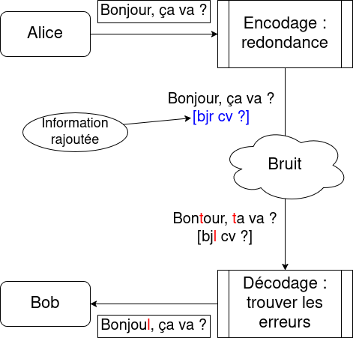
Introduction
Philéas Lesourd, Vincent Rubin
2
Notes:
on veut envoyer « bonjour ça va ? »
les codes correcteurs (sans les définir) permettent de faire ça
ils ont beaucoup d’applications

Slide 3
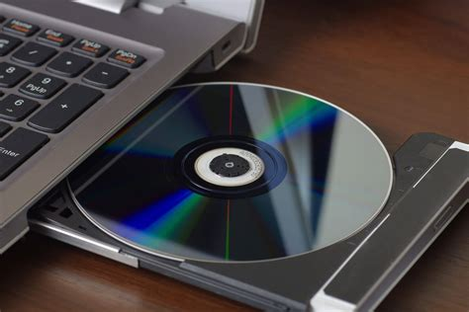
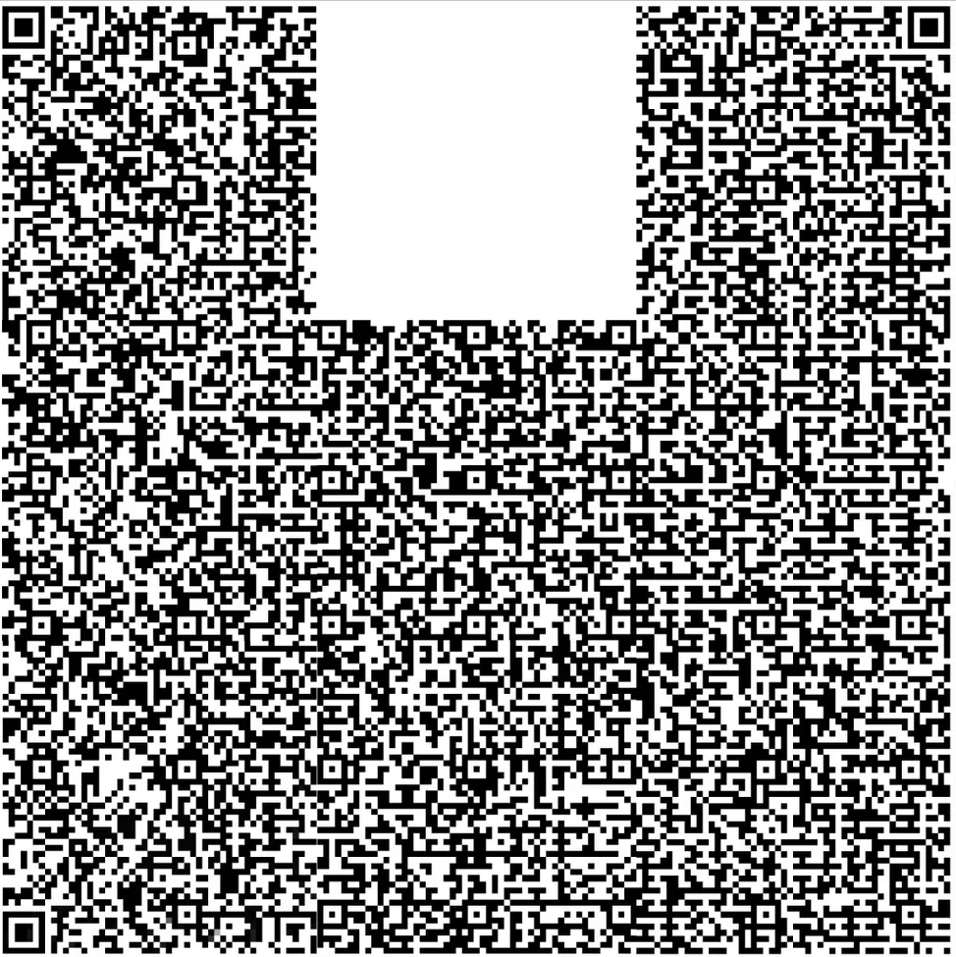
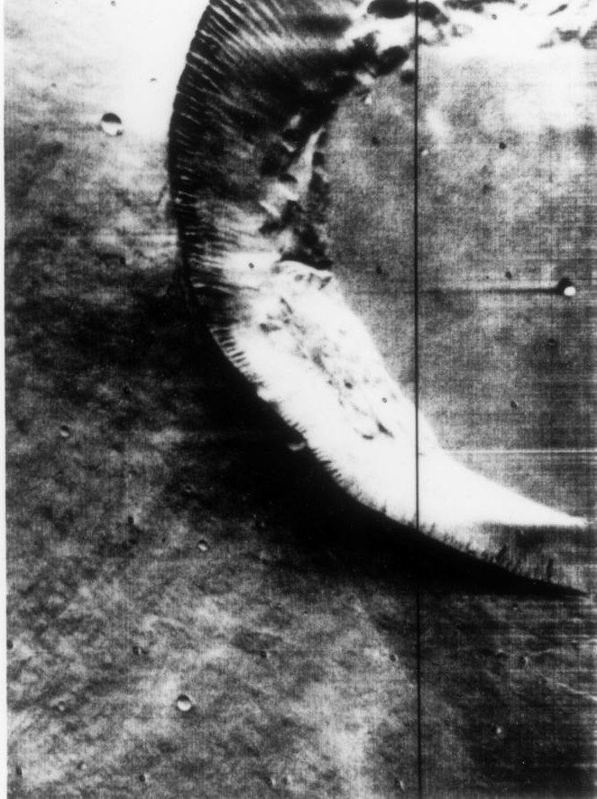
Introduction
Philéas Lesourd, Vincent Rubin
2
Notes:
on veut envoyer « bonjour ça va ? »
les codes correcteurs (sans les définir) permettent de faire ça
ils ont beaucoup d’applications

Slide 4
Comment garantir l’intégrité d’un message et le corriger ?
Le code cyclique original de Reed-Solomon
Gorenstein-Zierler
  Encodage
  Polynôme d’erreur
  Décodage
Résultats
Complexités et paramètres
Philéas Lesourd, Vincent Rubin
3

Slide 5
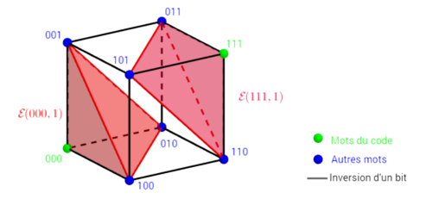
1) Le code cyclique original de Reed-Solomon
Code correcteur :
- technique qui sert à assurer une transmission par un canal qui pourrait la détériorer.
Philéas Lesourd, Vincent Rubin
4

Slide 6
1) Le code cyclique original de Reed-Solomon
Code linéaire :
- espaces vectoriels de dimension finie sur des corps finis.
- applications injectives d’un espace vectoriel dans un autre de dimension plus grande.
Philéas Lesourd, Vincent Rubin
5

Slide 7


1) Le code cyclique original de Reed-Solomon
Code linéaire :
- espaces vectoriels de dimension finie sur des corps finis.
- applications injectives d’un espace vectoriel dans un autre de dimension plus grande.
Code cyclique :
- code linéaire
- Si est un mot encodé,
en est un.
Philéas Lesourd, Vincent Rubin
5

Slide 8

1) Le code cyclique original de Reed-Solomon
Les « mots » sont alors dans
Philéas Lesourd, Vincent Rubin
6

Slide 9
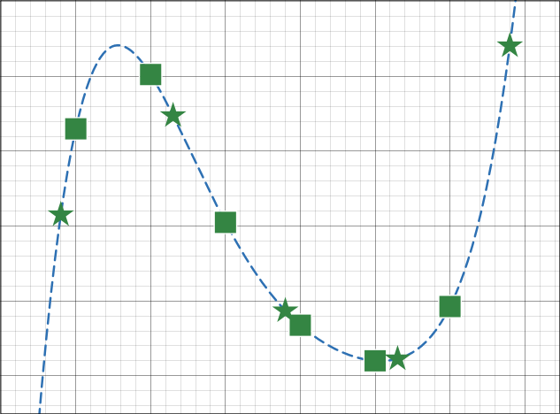
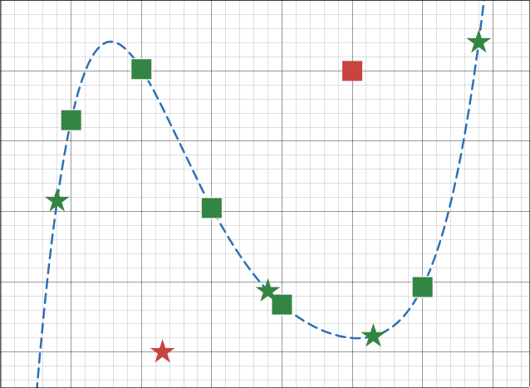
1) Le code cyclique original de Reed-Solomon
Bruit
Philéas Lesourd, Vincent Rubin
7

Slide 10
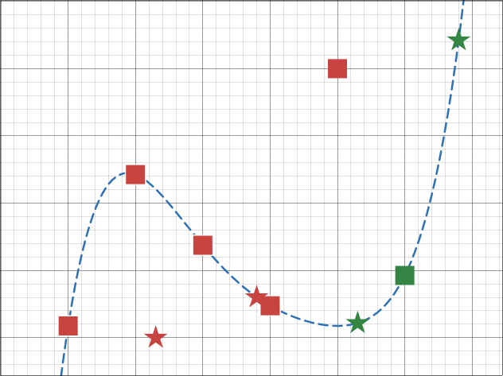
1) Le code cyclique original de Reed-Solomon
Bruit
Bruit
Philéas Lesourd, Vincent Rubin
7

Slide 11
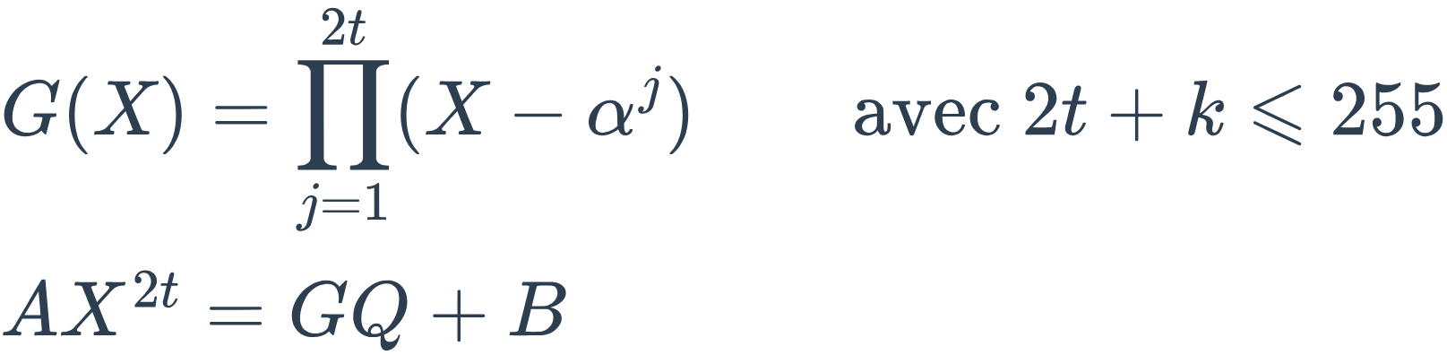
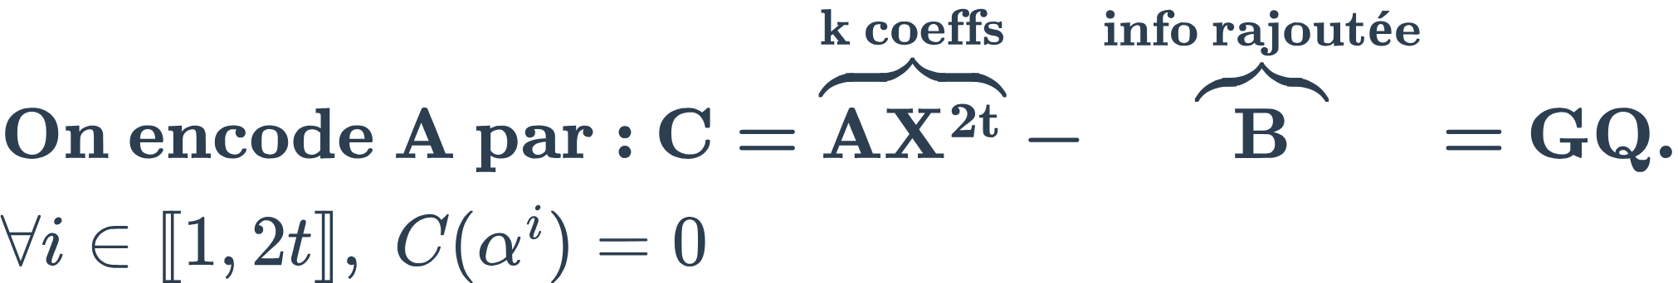
2)a. Gorenstein-Zierler : encodage
Philéas Lesourd, Vincent Rubin
8
Notes:
Cliquez pour ajouter des notes

Slide 12
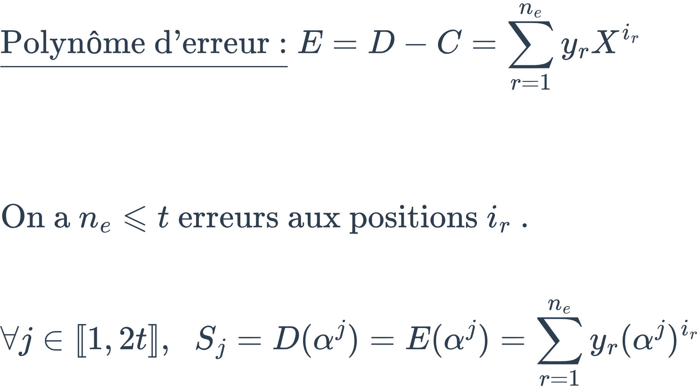
2)b. Gorenstein-Zierler : polynôme d’erreur
connu
inconnu
connus
inconnus
Philéas Lesourd, Vincent Rubin
9

Slide 13
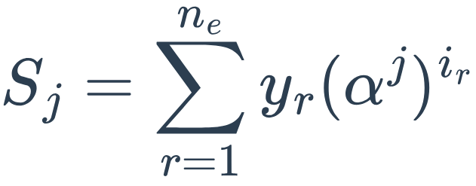

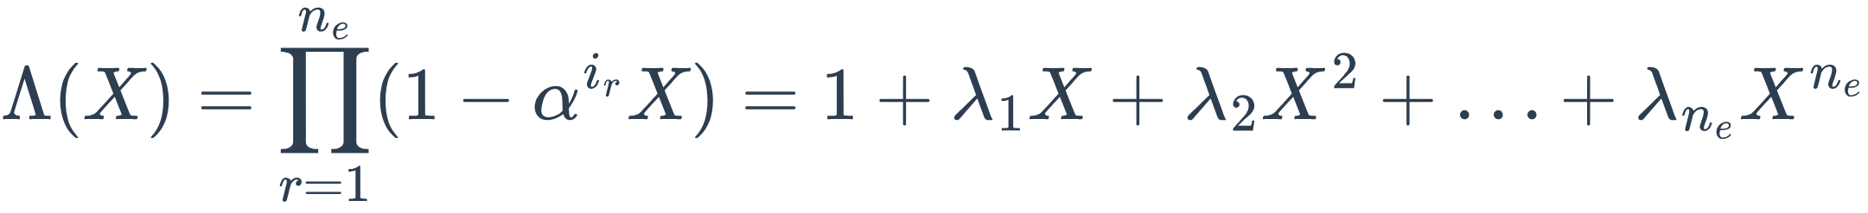
2)c. Gorenstein-Zierler : décodage
1️⃣ On calcule les :
Philéas Lesourd, Vincent Rubin
10

Slide 14
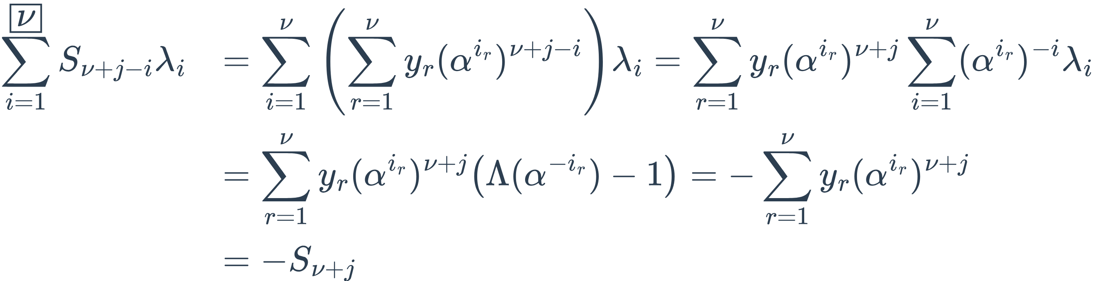
2)c. Gorenstein-Zierler : décodage
1️⃣ On calcule les :
Philéas Lesourd, Vincent Rubin
10

Slide 15
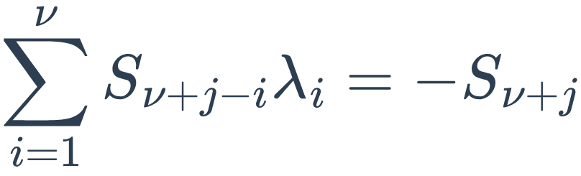
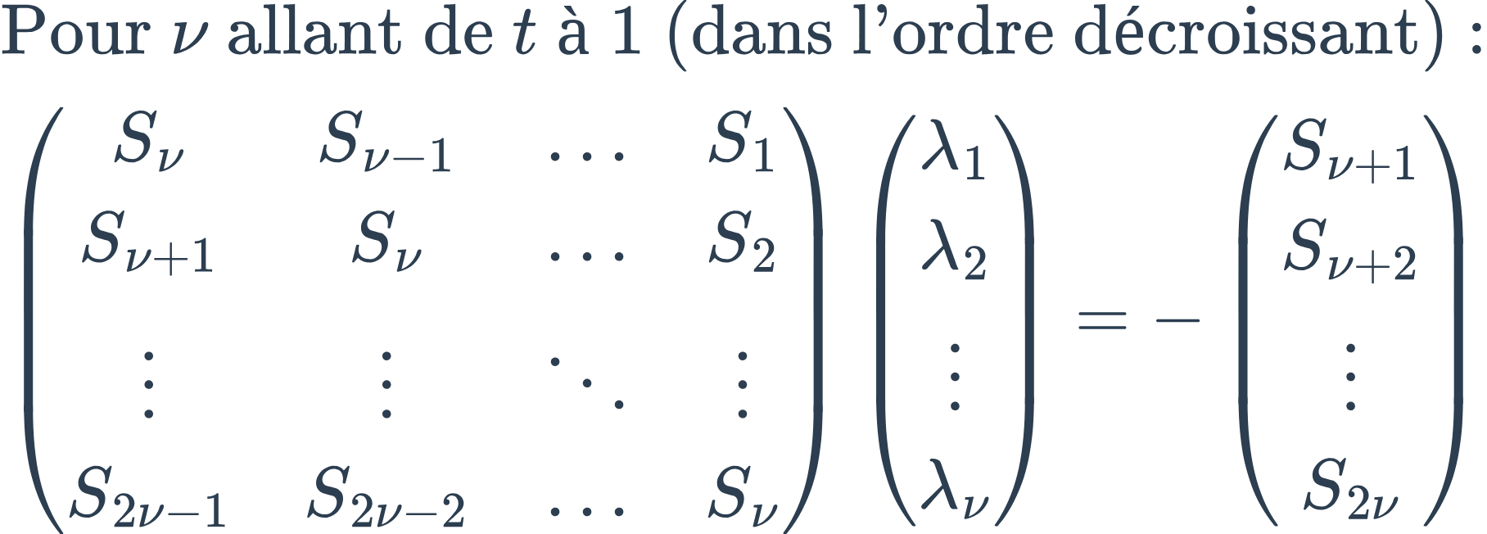
2)c. Gorenstein-Zierler : décodage
1️⃣ On calcule les :
Philéas Lesourd, Vincent Rubin
11

Slide 16

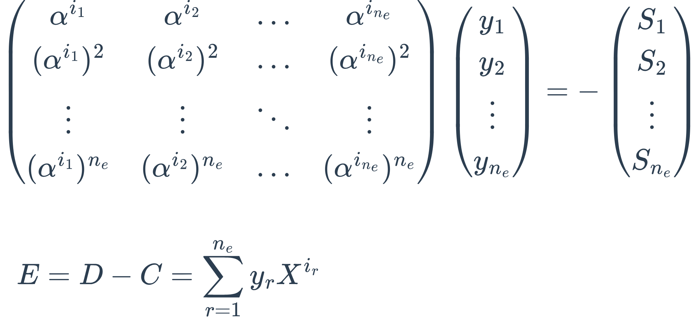



2)c. Gorenstein-Zierler : décodage
2️⃣ On calcule les :
est dans les premiers coefficients de .
Philéas Lesourd, Vincent Rubin
12

Slide 17
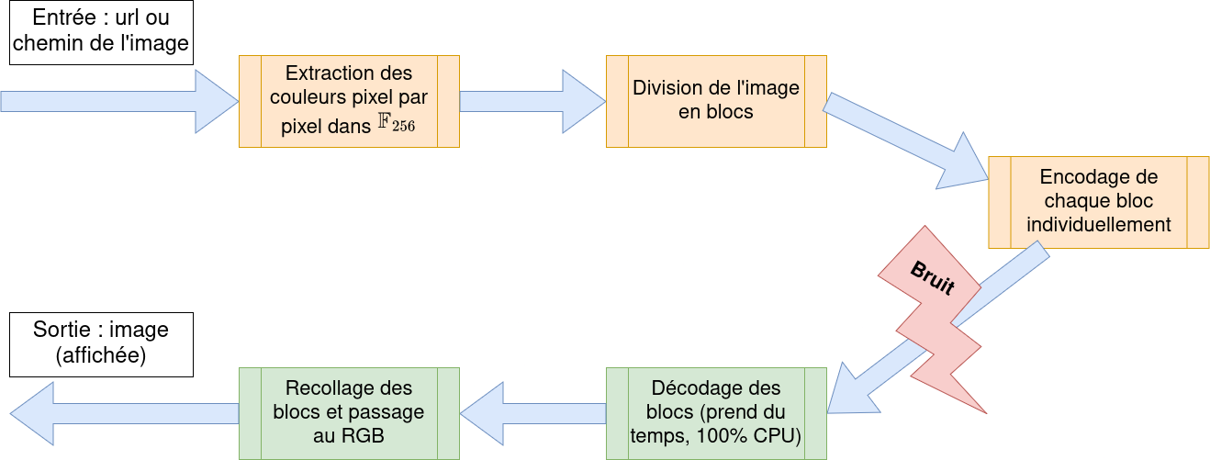
3) Résultats
Philéas Lesourd, Vincent Rubin
13

Slide 18


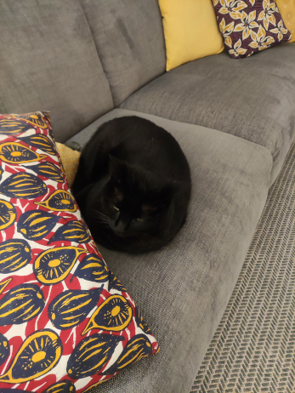


3) Résultats
originale
bruit à 6 %
blocs de 12x18, t = 19(/19)
e = 0,045 %
Philéas Lesourd, Vincent Rubin
14

Slide 19
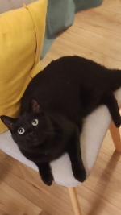
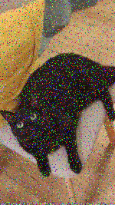
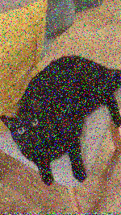



3) Résultats
originale
bruit à 15 %
bruit à 25 %
Philéas Lesourd, Vincent Rubin
15

Slide 20



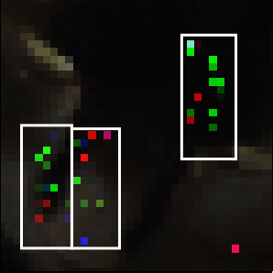
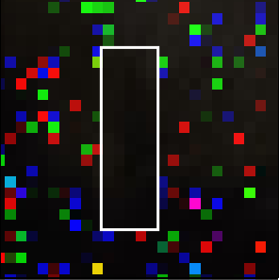
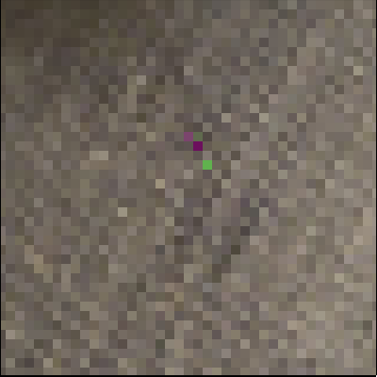
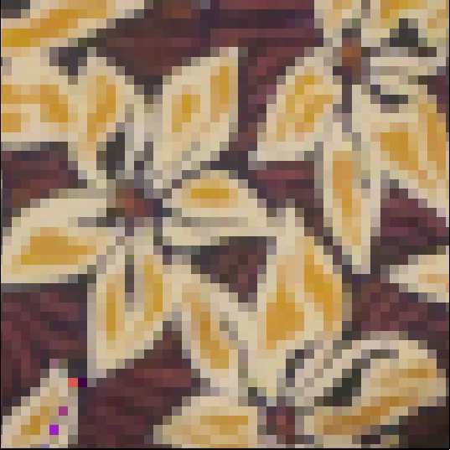
3) Résultats
Temps de décodage :
14 s
695 s
bruit 15 %, blocs de 15x15,
t = 15 (/15), e = 2,16 %
bruit 25 %, blocs de 15x15,
t = 15 (/15), e = 17,4 %
bruit 25 %, blocs de 10x10,
t = 60 (/70), e = 0,42 %
Philéas Lesourd, Vincent Rubin
16

Slide 21

3) Résultats : précisions
Philéas Lesourd, Vincent Rubin
17
Notes:
Phrase de transition :
Nous avons vu qu’il y a un compromis entre éfficacité et temps d’execution. Nous allons le détailler par des données plus précises.

Slide 22
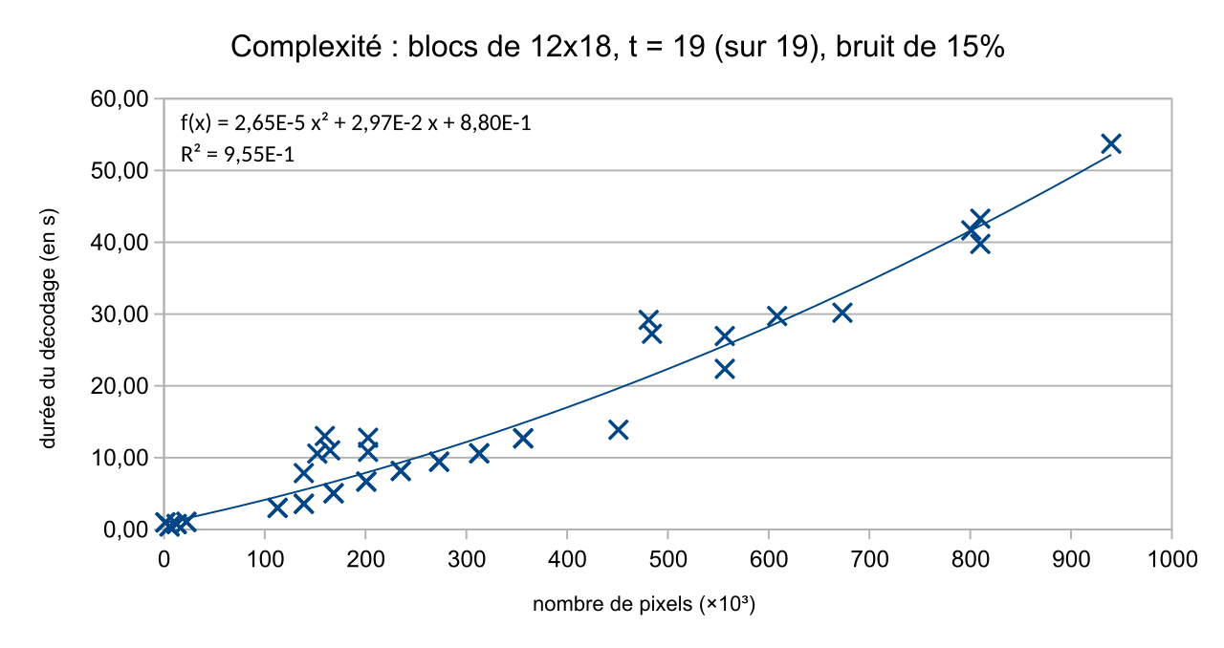
4) Complexités et paramètres
Complexité en : O(x²) (x = nombre de pixels)
Philéas Lesourd, Vincent Rubin
18

Slide 23
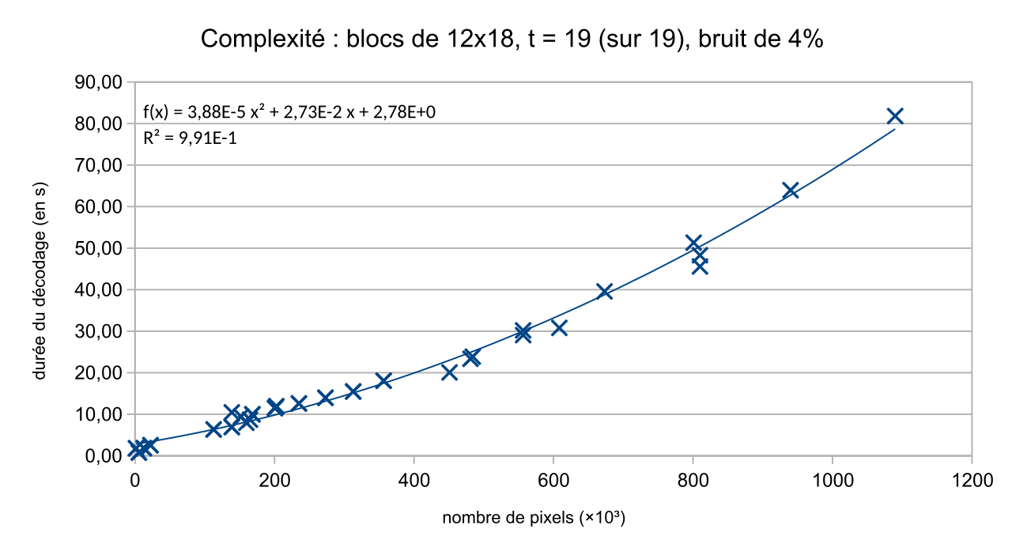
4) Complexités et paramètres
Complexité en : O(x²) (x = nombre de pixels)
Philéas Lesourd, Vincent Rubin
19

Slide 24
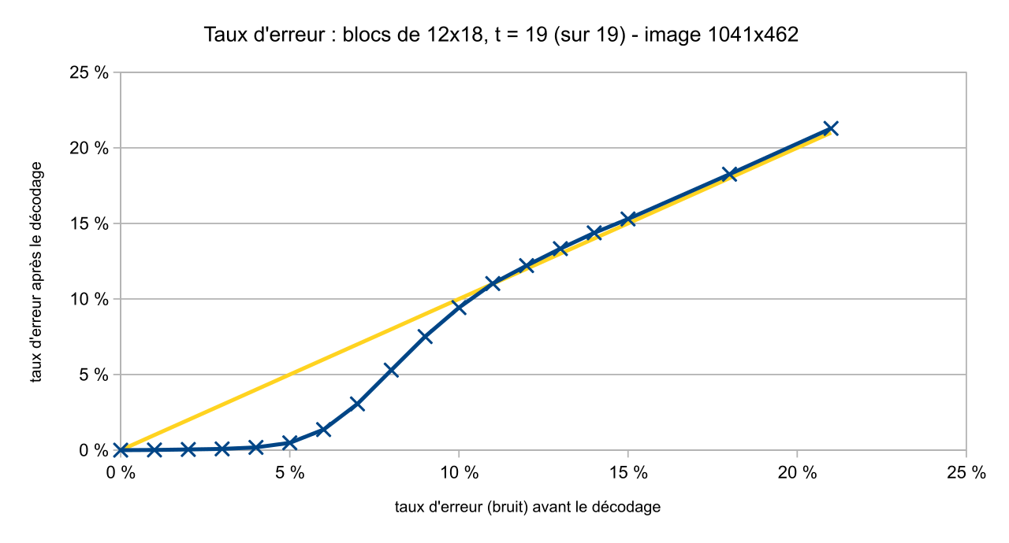
4) Complexités et paramètres
Zone optimale qui dépend de x, y et t
Philéas Lesourd, Vincent Rubin
20

Slide 25
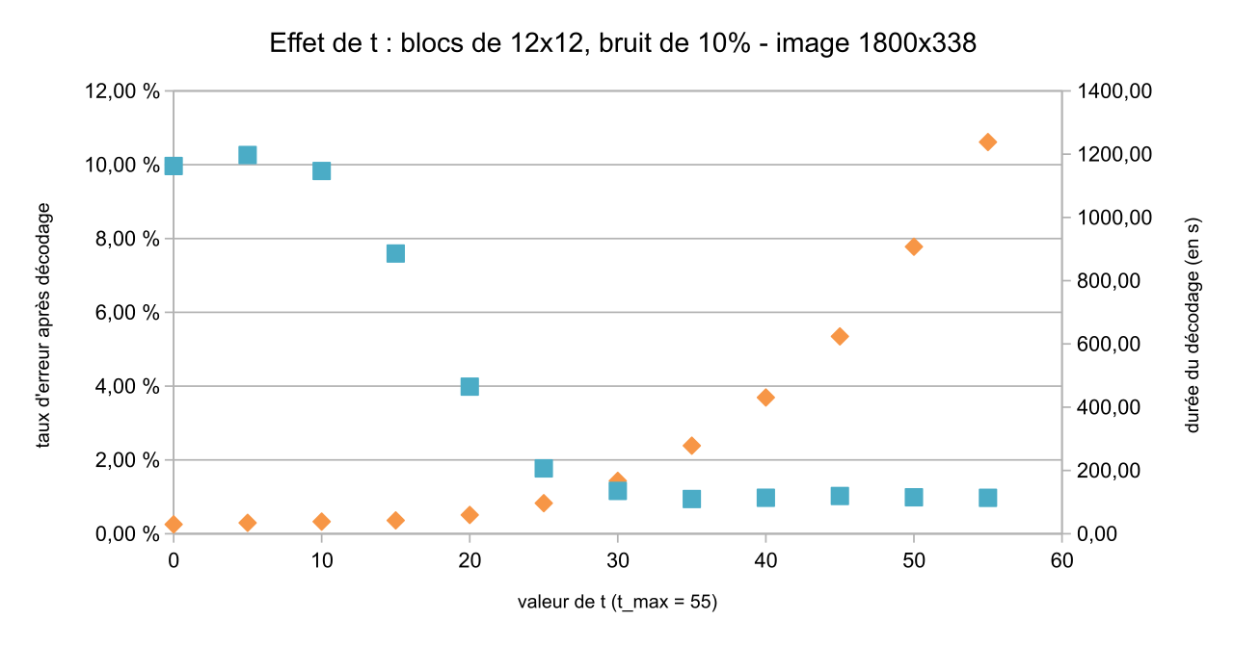
4) Complexités et paramètres
Philéas Lesourd, Vincent Rubin
21

Slide 26
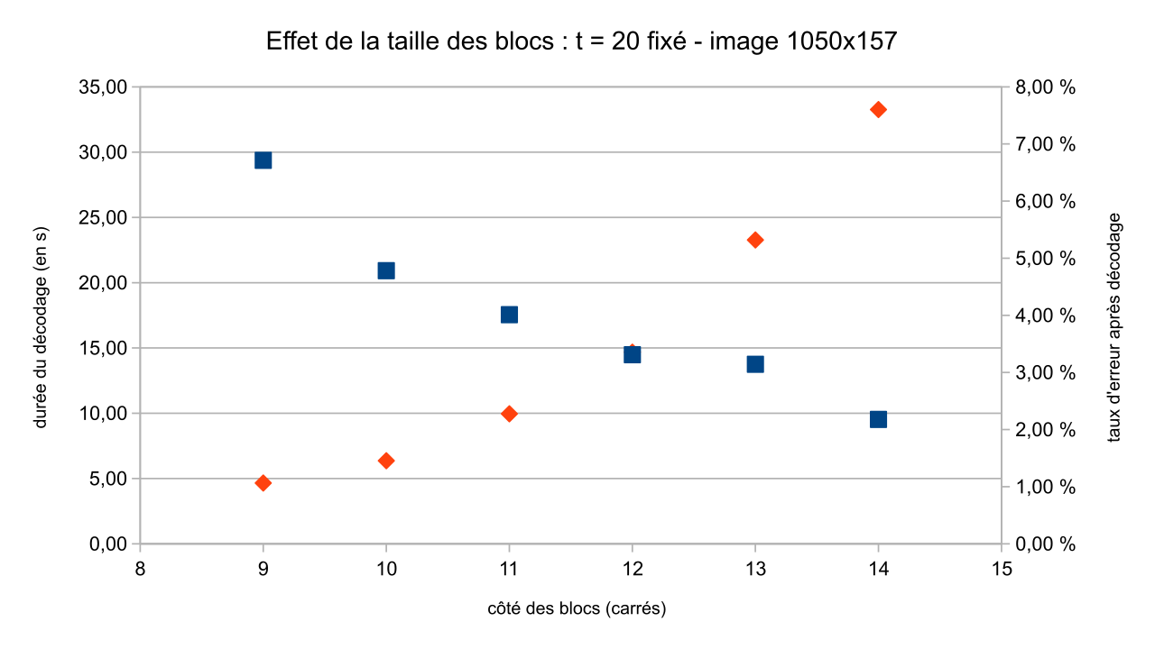
4) Complexités et paramètres
Philéas Lesourd, Vincent Rubin
22

Slide 27
Conclusion
& perspectives

Slide 28
Il y aura toujours des pixels erronés si le bruit est trop grand.
Cependant, le bruit atteint rarement 10 % mais est de l’ordre de 0,001 % = 10⁻⁵ pour des communications sans fils standards *.
* https://rftools.io/fr/blog/ber-snr/

Slide 29
Il y a eu de nouveaux codes correcteurs depuis Reed-Solomon :
- les Low-Density Parity Check (LDPC)
- les turbo codes

Slide 30
La physique quantique est propice au développement de nouveaux codes correcteurs.

Slide 31
Merci de votre attention

Slide 32
Annexe

Slide 33


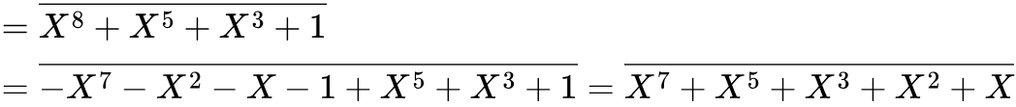
Le corps
(corps de caractéristique 2)

Slide 34
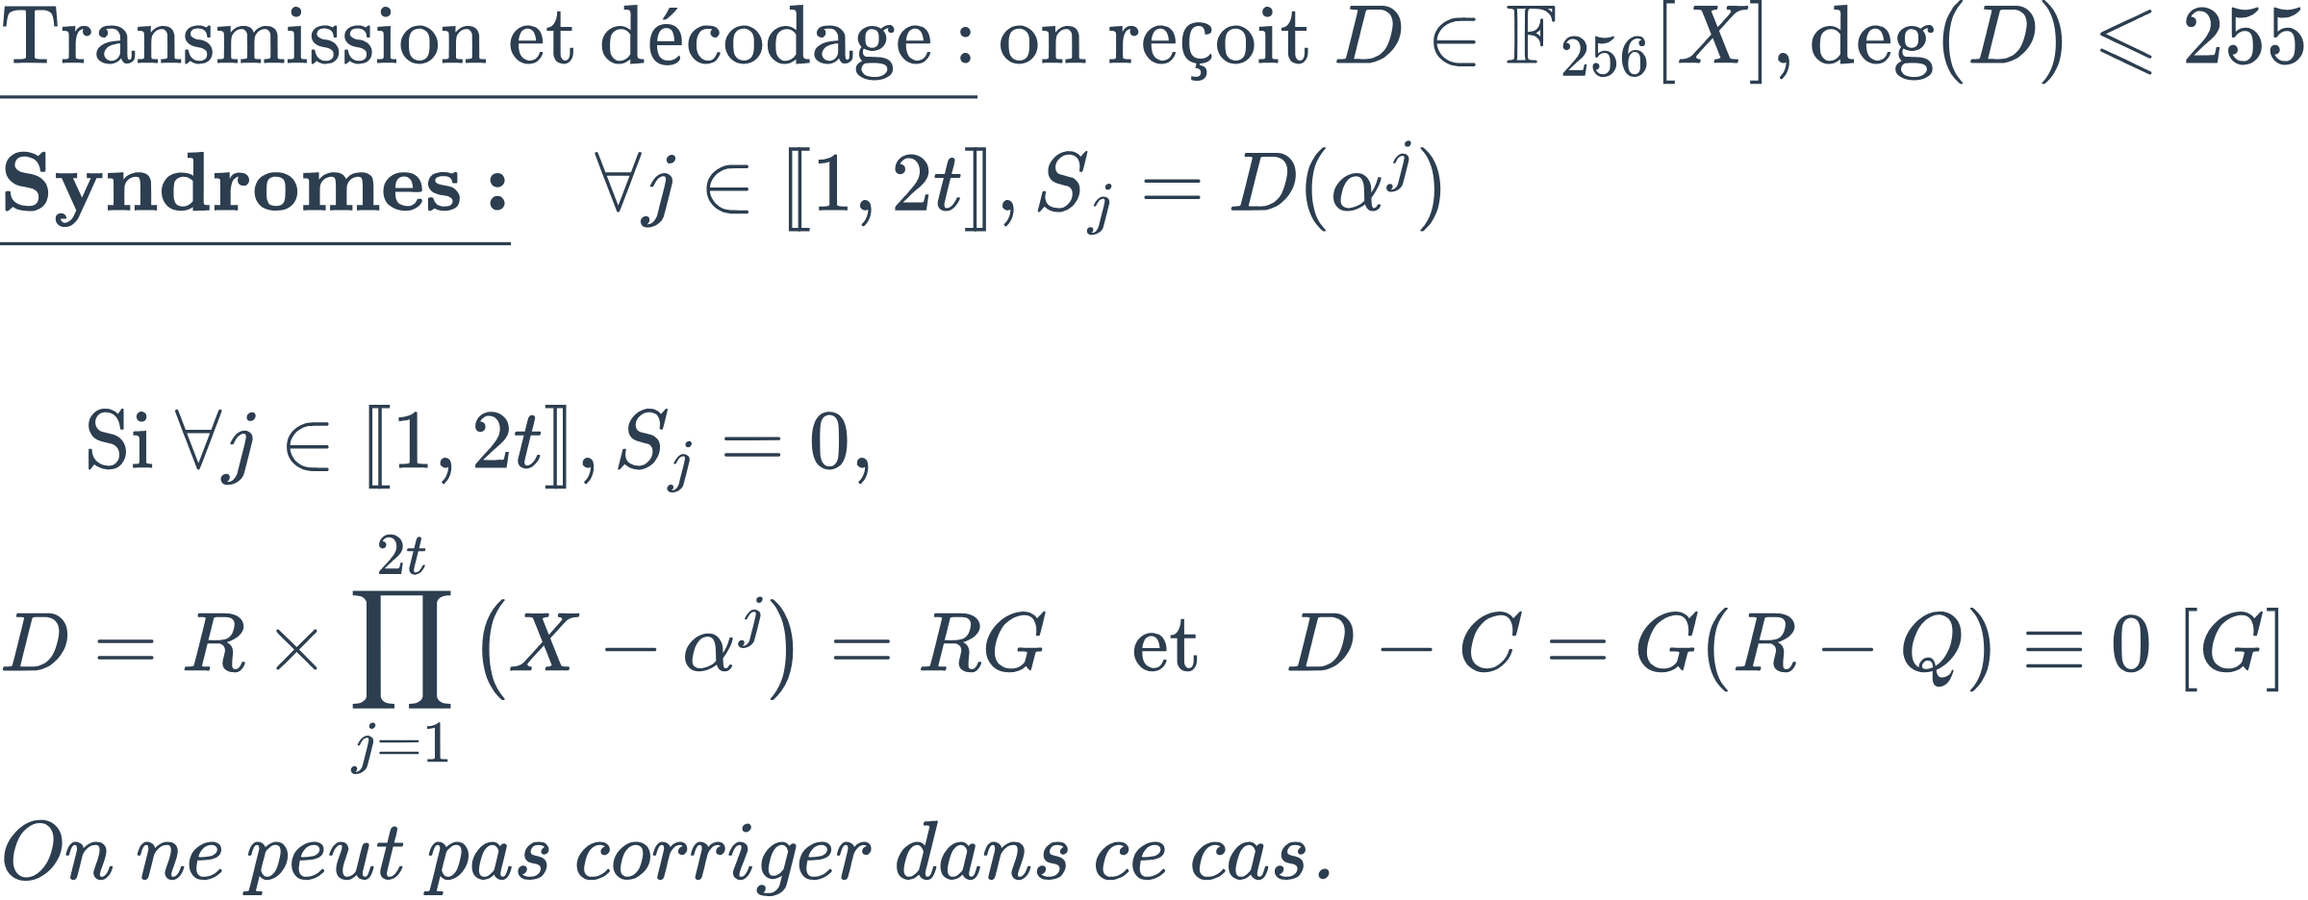
Gorenstein-Zierler : syndromes
⚠️

Slide 35
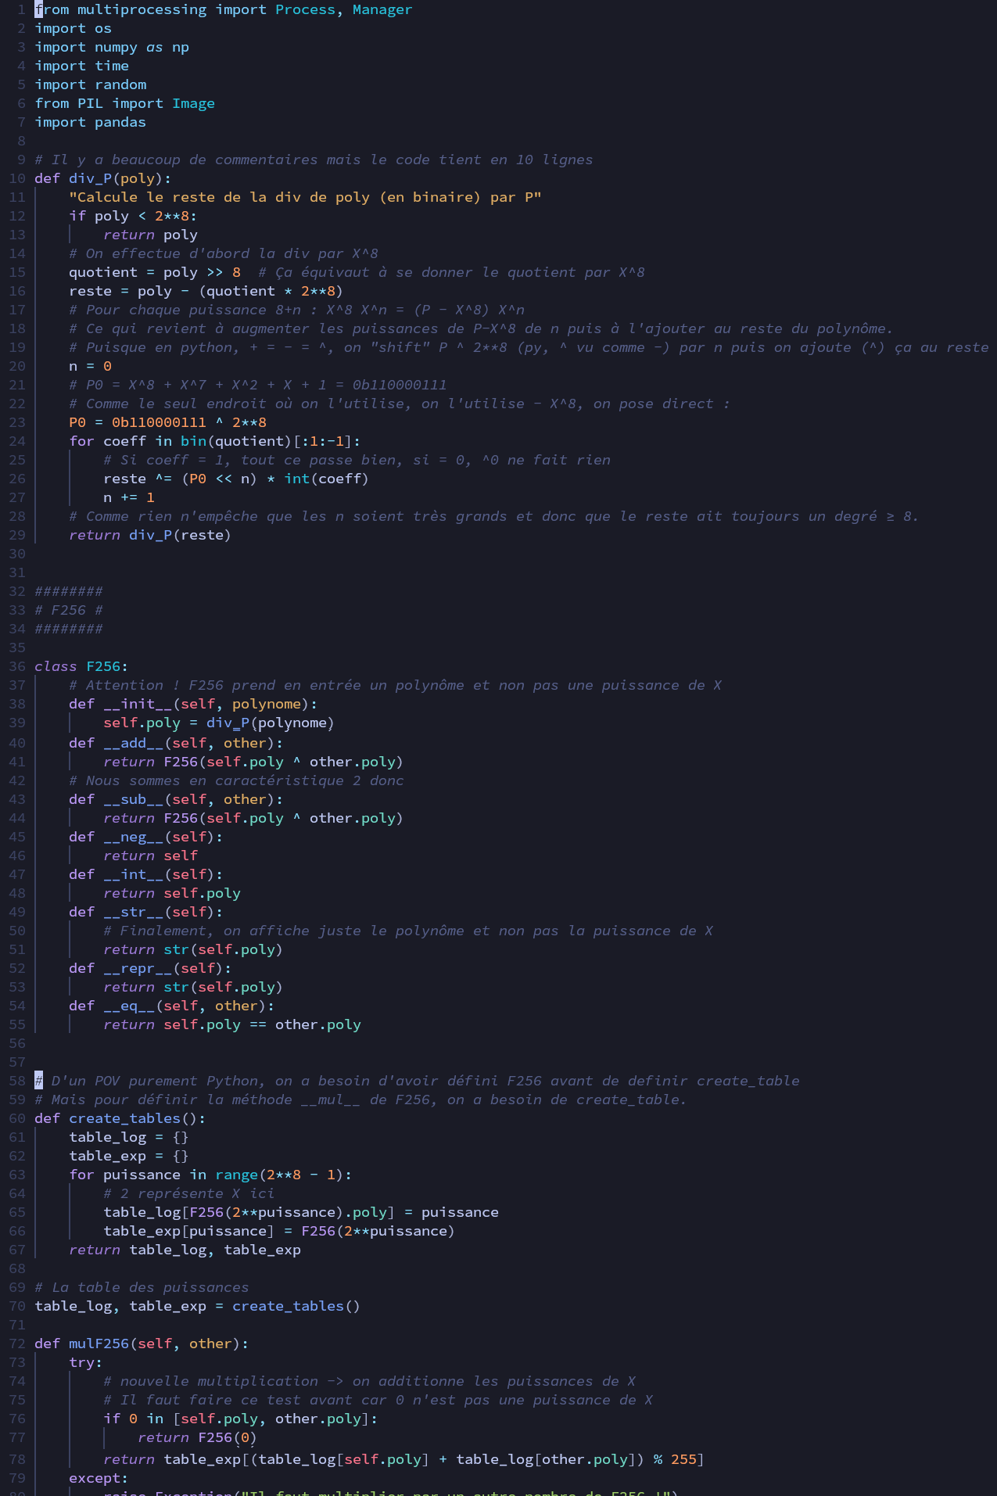
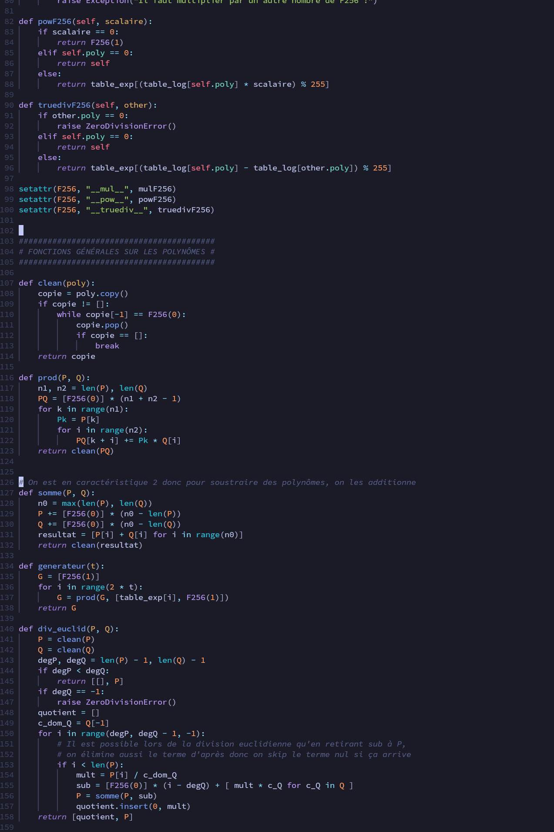

Slide 36
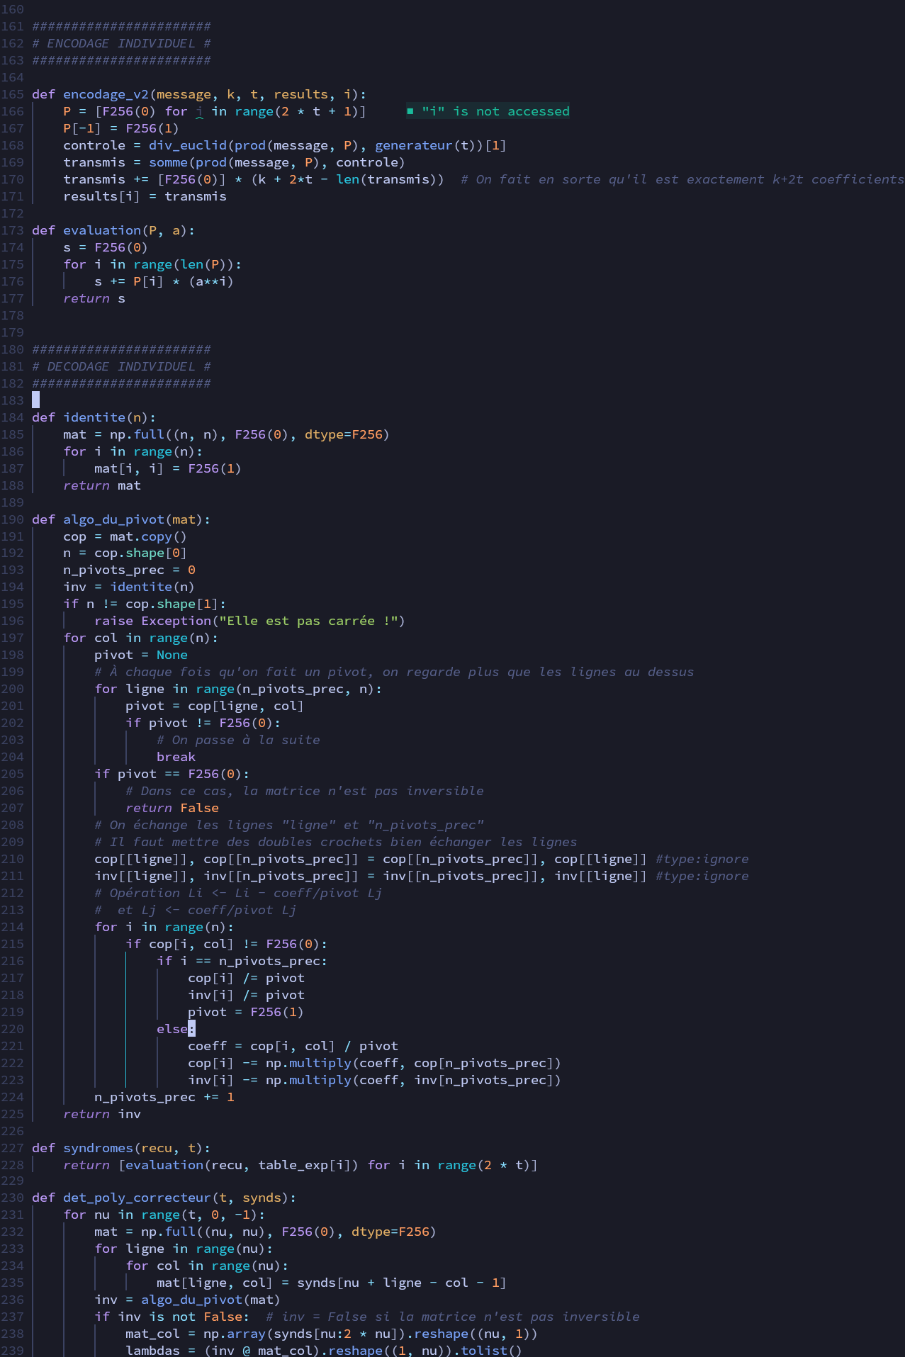
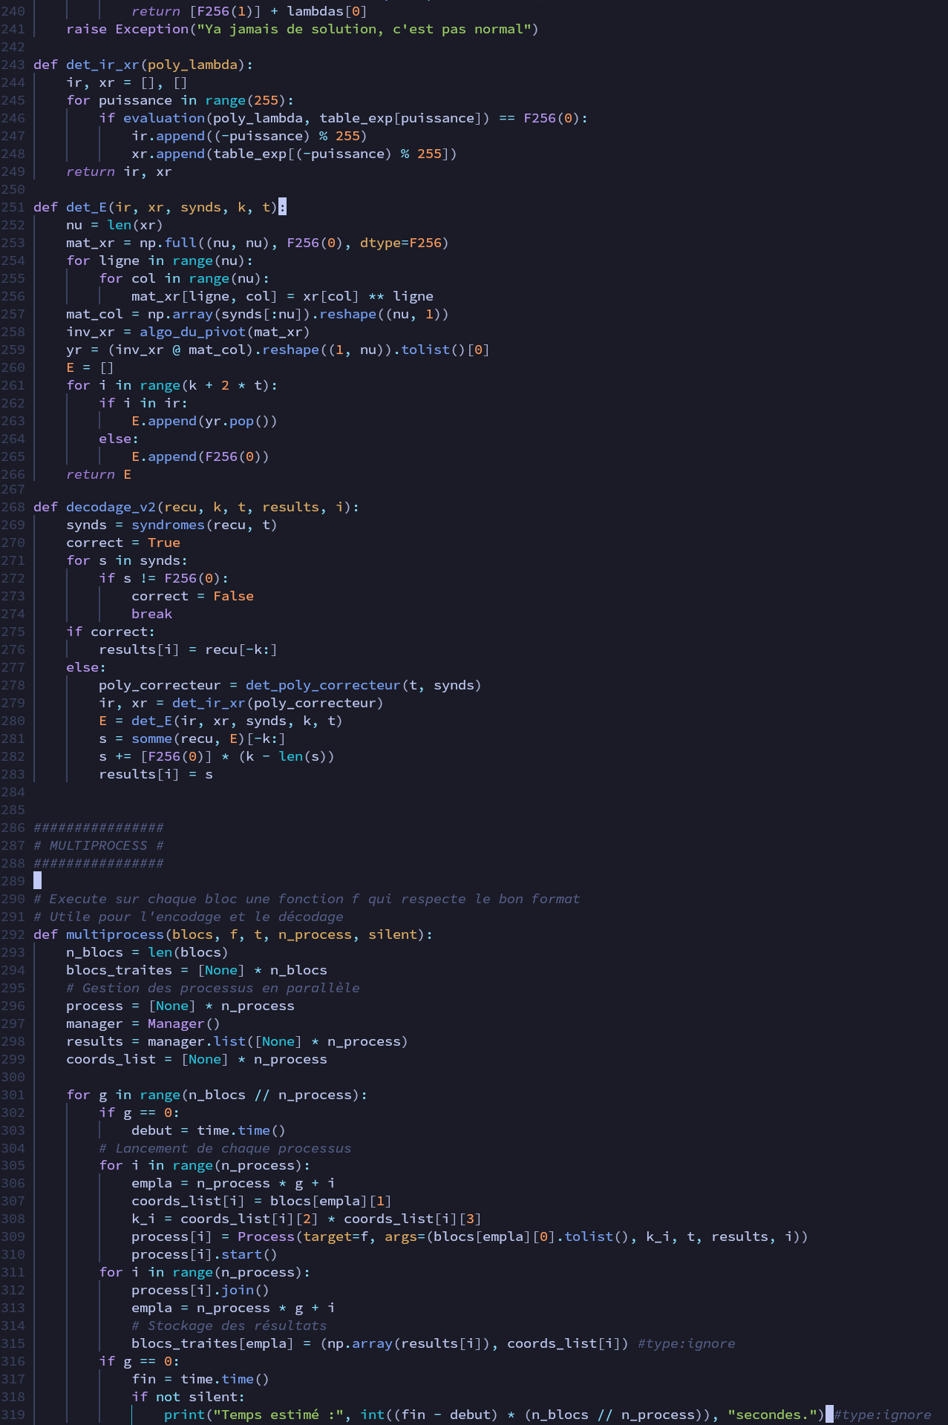

Slide 37
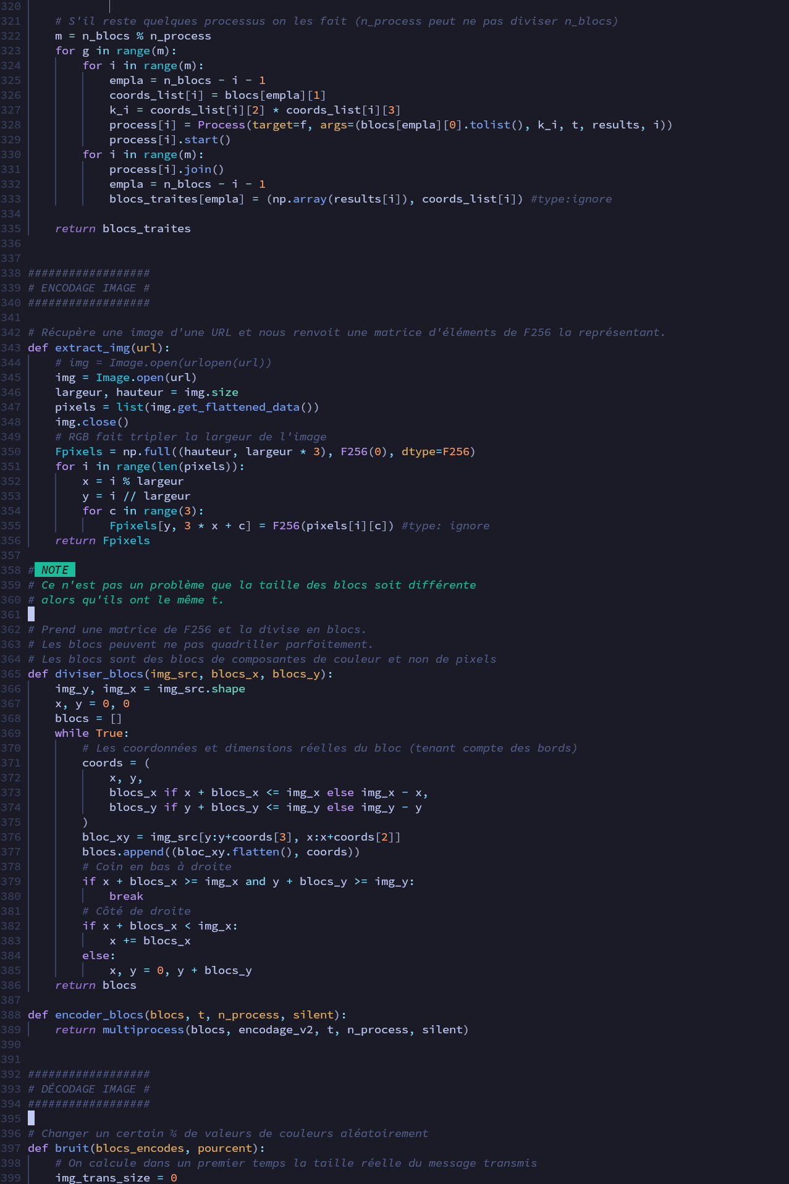
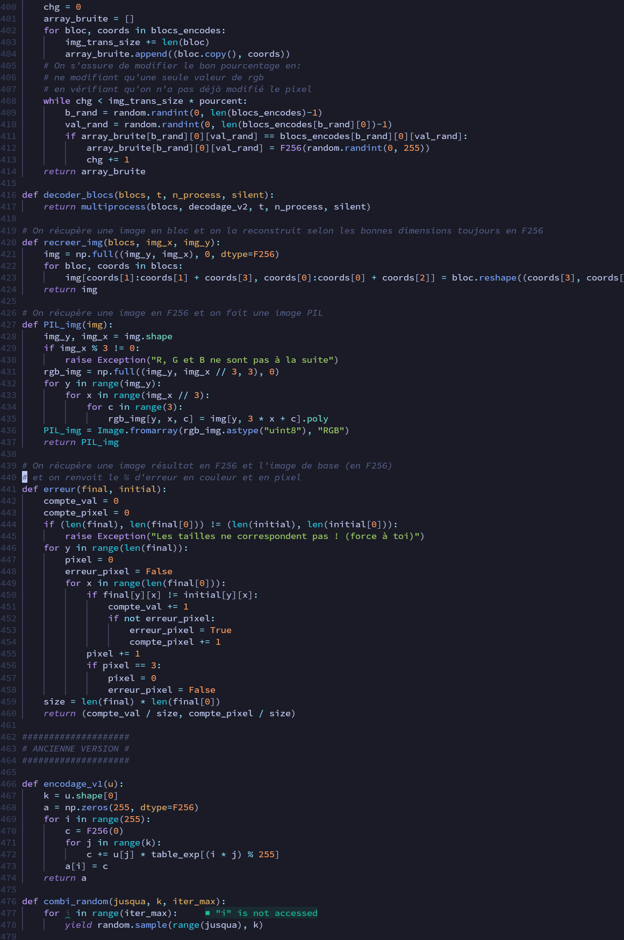

Slide 38
